Slide 1
Rewrite重写
后盾网 人人做后盾
www.houdunwang.com
后盾网 2011-2014

Slide 2
Rewrite规则
Rewirte主要的功能就是实现URL的跳转，它的正则表达式是基于Perl语言。可基于服务器级的(httpd.conf)和目录级的 (.htaccess)两种方式。如果要想用到rewrite模块，必须先安装或加载rewrite模块。

Slide 3
开启Rewrite模块
修改Apache主配置文件
  删除LoadModule rewrite_module modules/mod_rewrite.so前#
  修改<Directory>配置段为Options Indexes FollowSymLinks
想通过.htaccess也能设置Rewrite规则
  将网站目录配置段的“AllowOverride”改成“All”

Slide 4
.htaccess文件
.htaccess文件(或者"分布式配置文件"）提供了针对目录改变配置的方法， 即，在一个特定的文档目录中放置一个包含一个或多个指令的文件， 以作用于此目录及其所有子目录。

Slide 5
RewriteEngine
RewriteEngine
  打开或关闭运行时刻的重写引擎
RewriteRule
  为重写引擎定义规则
RewriteCond
  RewriteCond指令定义了一个规则的条件，在一个RewriteRule指令之前有一个或多个RewriteCond指令。

Slide 6
RewriteCond参数
'-d' (是一个目录[directory])
'-f' (是一个常规的文件[file])

Slide 7
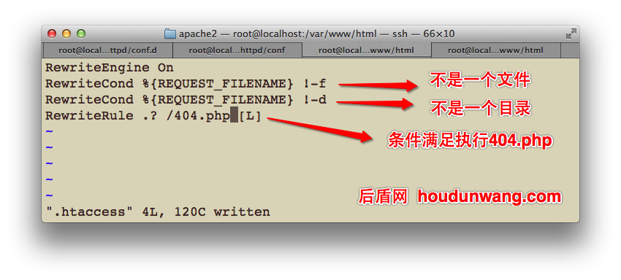
RewriteCond实例
通过rewrite实现404定义

Slide 8
RewriteRule参数
'forbidden|F' (强制URL为被禁止的 forbidden)
  强制当前URL为被禁止的，即，立即反馈一个HTTP响应代码403(被禁止的)
'nocase|NC' (忽略大小写 no case) 它使Pattern忽略大小写，即, 在Pattern与当前URL匹配时，'A-Z' 和'a-z'没有区别。
‘last|L’ (最后一个Url规则的重写last)
  立即停止重写操作，并不再应用其他重写规则。这个标记可以阻止当前已被重写的URL为其后继的规则所重写

Slide 9
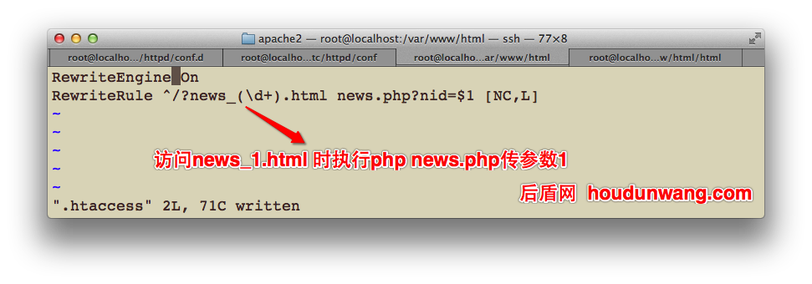
伪静态操作

Slide 10
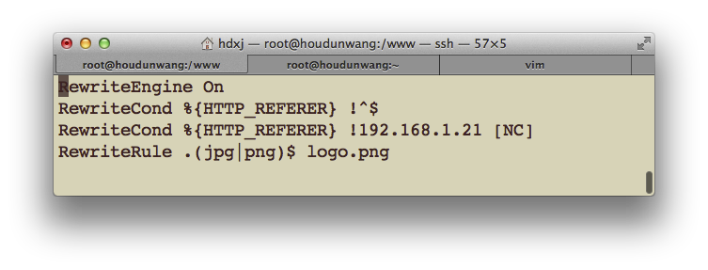
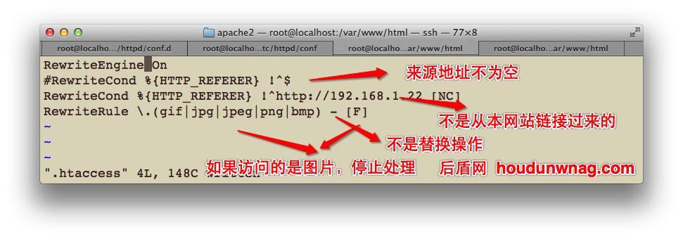
防止图片盗链
如果不是从本网站请求图片，直接返回403无权操作
注：测试时使用wamp环境，来模拟外部来源访问

Slide 11
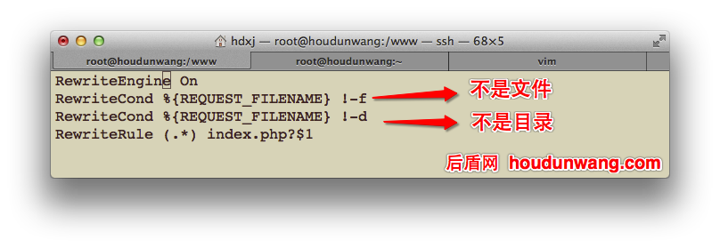
隐藏网站主入口文件
http://192.168.1.21/index.php?id=1
http://192.168.1.21/id=1

